Slide 1

无线谷、兰台接驳车服务
东南大学2026年上半年
后勤服务工作考核汇报
后勤保障部 | 2026年7月
Notes:
尊敬的各位领导、各位评委，大家下午好。今天，我代表后勤保障部，就东南大学2026年上半年的后勤服务工作进行汇报。本次汇报将围绕上半年的核心运营数据、服务效能、工作亮点以及未来的优化方向展开，旨在全面、客观地展示我们的工作成果，并为下半年的工作提供科学依据。

Slide 2

目录 CONTENTS
01
总体工作概览与核心结论
02
核心运营数据分析
03
服务效能与特征洞察
明确本次汇报的背景与核心目标，对上半年核心运营指标进行总览呈现，并提炼关键业务结论，为后续详细分析奠定基调。
从服务覆盖广度与作业时长切入，结合总运营趟次与总行驶公里数，多维度量化上半年整体业务运营的强度与实际服务规模。
深入分析单车单趟服务里程等核心效率指标，挖掘不同区域的服务差异化特征，总结高频场景下的作业规律，为调度优化提供依据。
04
工作亮点与成效
05
挑战与优化方向
06
2026年下半年工作计划
回顾全时段保障与快速响应机制的落地成果，展现高效执行能力与数据驱动决策的实践价值，重点凸显上半年业务推进中的关键突破。
剖析节假日资源配置不足、服务模式固化及数据采集深度不够等痛点，结合实际运营场景，从流程与技术双视角提出针对性的改进思路。
制定数据监控体系搭建、资源动态优化、智能化服务升级及流程标准化梳理的具体实施路径，明确下半年各项核心工作的执行时间表与行动方案。
Notes:
本次汇报将分为六个部分。首先，我们将对上半年的总体工作进行概览，并给出核心结论。接着，会深入剖析核心运营数据。第三部分将洞察服务效能与区域特征。之后，我们会总结工作亮点，分析面临的挑战，并最后提出下半年的工作计划。

Slide 3
01 总体工作概览与核心结论
汇报背景：后勤服务体系半年运行评估
本次汇报旨在全面总结与评估2026年上半年后勤服务体系的运行状况。后勤工作作为保障学校教学、科研与生活秩序的基石，其服务效率与质量直接关系到全校师生的切身利益。通过系统复盘，我们将从运营数据、校区特征、现存问题及未来规划四个维度，为下一阶段的服务优化提供科学支撑。
数据化呈现
特征化洞察
问题导向
展望未来
深度挖掘核心运营数据，客观量化上半年的服务工作量与覆盖范围。以详实的数据指标为基准，直观展示后勤服务的实际运行效率与资源投入产出情况。
针对无线谷、兰台等不同校区的地理环境与师生结构，识别差异化的服务模式与运营特征。提炼各校区的共性需求与个性痛点，为后续资源的精准优化配置提供依据。
直面当前运营流程中存在的潜在问题与现实挑战，不回避短板。通过对服务断点、响应滞后等现象的剖析，提出具有针对性和可落地的改进方案，切实解决实际问题。
基于上半年的数据分析与问题诊断，科学规划下半年的工作重点。明确阶段性目标与实施路径，持续推进服务模式创新，稳步提升后勤保障能力，更好地服务于学校发展大局。
核心价值：本次汇报通过详实的数据复盘与深度的特征分析，不仅明确了上半年的工作成效与短板，更为下半年后勤服务体系的优化升级与效能提升提供了坚实的决策依据。我们将以此为新起点，推动后勤工作向精细化、智能化方向迈进，为全校师生提供更优质、高效的服务保障。
Notes:
首先进入第一部分，总体工作概览。本次汇报的背景是为了全面评估上半年后勤服务的运行状况。我们的目标是通过数据化呈现、特征化洞察、问题导向和展望未来这四个方面，来系统性地审视我们的工作，并为未来的提升指明方向。

Slide 4
01 总体工作概览与核心结论
2026年上半年，后勤服务体系在无线谷、兰台两大核心校区均保持了高强度、广覆盖的运行状态。服务响应时间普遍超过14小时，累计完成数千趟次关键服务任务，总行驶里程突破一万公里。在保障学校教学科研、行政办公及师生日常需求的过程中，后勤团队以专业的执行能力和全天候的响应机制，为校园各项工作的平稳推进提供了坚实可靠的底层支撑。
14.5小时
552趟
1432公里
服务覆盖总时长
累计服务总趟次
累计行驶总里程
基于校区实际运行需求，实现平均每日超14小时的常态化在岗服务，确保突发需求即时响应。
涵盖工作日与节假日全周期统计，包含物资转运、通勤接驳等核心任务，实现服务零延误交付。
穿梭于两校区之间的高频移动轨迹，用实际里程体现后勤服务的广度与深度，保障物资流转高效。
阶段总结：上半年后勤服务以“稳运行、强保障”为核心目标，各项关键运营指标均达到预期设定值。从高频次的任务执行到长距离的奔波流转，后勤团队以高效的执行力完成了既定任务，为学校年度工作目标的阶段性达成提供了不可或缺的基础保障。
Notes:
上半年，我们的后勤服务体系运行平稳。核心指标显示，我们平均每日服务时长超过14.5小时，累计完成了552趟服务，总行驶里程达到1432公里。这些数字背后，是后勤团队日复一日的坚守和付出，为学校的正常运转提供了坚实的保障。

Slide 5
01 总体工作概览与核心结论
运行平稳，保障有力
区域特征显著，模式分化
后勤服务体系整体运行平稳，各项关键运营指标均达到或超过预期标准。无论是工作日的高峰保障，还是节假日的应急响应，都有效支撑了学校教学科研与师生生活的正常运转，为校园整体秩序提供了坚实的基础保障。
无线谷与兰台两大校区呈现出截然不同的服务需求结构。无线谷侧重长距离、高效率的运输与大范围巡检任务；而兰台则聚焦高频次、短距离的精细化响应服务。这种显著的区域差异要求我们在后续管理中实施因地制宜的差异化运营策略。
节假日需求回落，资源存优化空间
数据驱动决策成为可能
数据监测显示，节假日期间两校区的服务需求，特别是服务里程数，均出现明显回落。这一趋势提示我们，当前的资源配置在非工作日存在一定冗余。通过对节假日运力和人员的动态调整，有望在不影响服务质量的前提下，进一步提升资源利用效率，降低运营成本。
本次运营数据的深度复盘，验证了数字化运营的价值。通过对全周期数据的持续追踪与多维度分析，我们能够清晰洞察服务效能的关键变化，精准定位问题与机会。这为后续的精细化管理、科学资源调度以及前瞻性战略决策提供了可靠的数据支撑。
Notes:
在深入分析之前，我们先给出四个核心结论。第一，整体运行平稳，保障有力。第二，两个校区的服务模式差异显著，无线谷是长距离高效率，兰台是高频次短距离。第三，节假日需求回落，提示我们资源配置有优化空间。最后，数据驱动决策的模式已初步显现其价值。

Slide 6


02 核心运营数据分析
后勤服务的时长是保障师生需求的基础。数据显示，两个校区均提供了长达14小时以上的日间服务，确保了从清晨到夜晚的全时段覆盖，为师生的日常学习、工作与生活构建起坚实的时间保障底座。
兰台校区
无线谷校区
服务时段：早上 07:30 — 晚上 22:30
服务时段：早上 08:00 — 晚上 22:15
日服务总时长
15.0小时
日服务总时长
14.25小时
超长待机：全天候无间断响应
动态适配：基于场景的精准调整
突破常规服务时长限制，日均14小时以上的覆盖体现了后勤团队“以师生为中心”的服务承诺。从清晨唤醒校园到深夜守护平安，超长服务窗口有效解决了早出晚归师生的实际需求，是校园高效运转的隐形保障。
45分钟的时长差异并非随意设定，而是基于两个校区不同的人员密度、教学安排与生活节奏进行的动态优化。兰台校区略长的服务时间，是对核心校区更高频次、更复杂服务需求的积极响应，体现了后勤管理的精细化运营水平。
Notes:
接下来进入第二部分，核心运营数据分析。首先看服务时长。兰台校区提供了长达15小时的服务，从早上7:30到晚上22:30。无线谷校区也提供了超过14小时的服务。这种“超长待机”模式，是保障师生全天候需求的坚实基础。

Slide 7
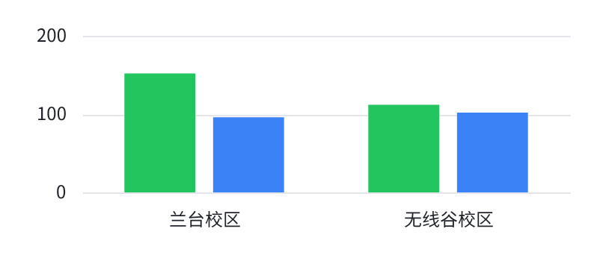
02 核心运营数据分析
“总趟次”是衡量后勤服务响应频率和任务密集度的关键核心指标。通过对比不同校区在工作日与节假日的服务频次差异，我们能够精准洞察业务运营负荷的波动规律，识别核心服务压力区域，从而为资源调配提供数据支撑。
兰台校区：常态化服务需求的绝对高地
数据显示，兰台校区在工作日的服务趟次高达152次，较无线谷高出约35.7%，是后勤服务的核心压力区。即便在节假日，其服务基数（96次）依然保持领先。这一特征意味着兰台校区需要配置更强的日常响应团队，并建立针对工作日波峰的弹性调度预案，以维持高水平的服务履约能力。
节假日需求回落幅度呈现显著差异
资源动态调配策略方向
兰台需求大幅下降36.8%，业务量随假期显著收缩；而无线谷仅微降8.9%，显示出其作为技术研发基地的特殊属性——节假日基础保障任务依然繁重，后勤资源配置需考虑这一“逆周期”的刚性需求。
建议针对兰台实施“高峰增援”机制，在工作日增加时段性运力；针对无线谷推行“平峰保障”模式，确保节假日期间核心技术设施的运维响应不降级，实现资源效能的精准匹配。
Notes:
接下来看运营强度，也就是总趟次。这张图表清晰地显示，兰台校区是服务频率的高地，工作日趟次达到152趟，显著高于无线谷。同时，我们看到节假日期间，两个校区的趟次都有所回落，但无线谷的下降幅度较小，说明其节假日保障任务依然很重。

Slide 8
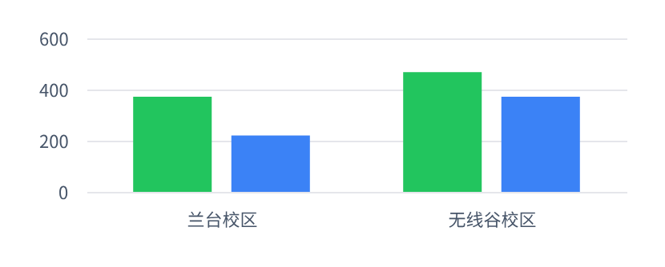
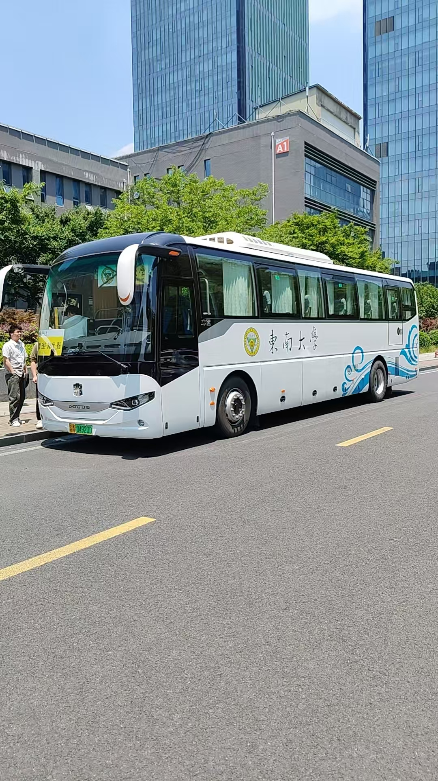
02 核心运营数据分析
“总公里数”是衡量后勤服务覆盖范围与运输任务繁重程度的核心标尺。通过对比不同校区在工作日与节假日的里程消耗，能够直观反映各校区的业务模式差异及长距离保障的实际压力，为资源动态调配提供数据支撑。
专业运力支撑是多校区办学的核心后勤保障能力。通过跨区配备专业厢式物流车辆，搭载温湿度监控、GPS定位、防撞缓冲等专用设备，可确保精密仪器、低温试剂、危化品等特殊物资在复杂路况下的运输安全与时效。针对无线谷等远郊校区的长距离、高频次、定制化需求，建立“每日固定班次+应急加急班次”的常态化运输专线，明确发车时间、停靠站点、交接流程与责任边界，是打通主校区与远郊校区物资流转堵点、保障科研与教学活动连续性的关键基础设施。没有这项体系的支撑，远郊校区将沦为“后勤孤岛”，其科研教学功能的正常发挥将受到根本性制约。
无线谷：长距离保障的核心主战场
节假日：业务量的显著收缩期
468 km
工作日日均里程
比兰台高出25.8%，是长距离运输的核心。高频的跨区域物资调配与设备巡检任务，决定了该校区在运力资源分配中需获得优先保障。
-40.9%
兰台节假日降幅
双校区里程均大幅回落，业务活跃度降低。这一规律为制定“动态排班”与“弹性运力”策略提供了重要依据，可有效优化非工作时段的运营成本。
Notes:
再来看运营范围，也就是总公里数。这张图展示了与趟次相反的趋势。无线谷校区在工作日的里程数遥遥领先，达到了468公里，是长距离运输的核心。这说明无线谷的任务更多是跨区域的运输和巡检。节假日期间，两个校区的里程数都大幅下降，尤其是兰台，下降了超过40%。

Slide 9
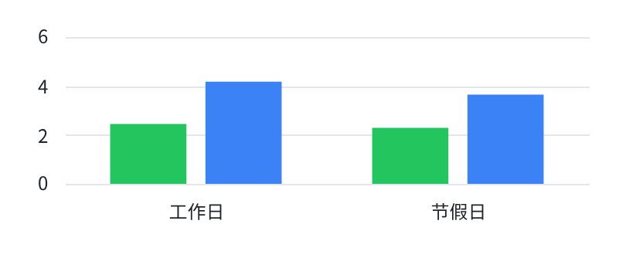
03 服务效能与特征洞察
“单趟里程”作为衡量单次服务任务平均距离的核心指标，直接反映了后勤服务的底层运行模式。通过对比不同校区在工作日与节假日的执行数据，我们能够清晰地识别出服务网络的布局差异，为优化资源配置提供关键的数据支撑。
显著分化：两种截然不同的服务范式
数据直观显示，无线谷校区的单趟里程均值接近兰台校区的1.7倍。这一差距并非执行偏差，而是由校区物理空间、业务分布及服务需求密度共同决定的结构性特征。
关键发现：距离的差异直接对应了“规模效率”与“响应敏捷度”的不同策略选择。
无线谷：规模化、长链路的效率模式
兰台：高频次、短链路的精细模式
单趟长里程意味着单次任务价值高、覆盖范围广，适合集约化调度。这种模式减少了无效折返，在大空间、低密度的园区环境中，能够最大化利用运输资源，降低单位服务成本。
短里程对应高响应速度与服务颗粒度。这是一种贴近终端需求的“毛细血管式”服务，在人员密集、需求碎片化的核心校区，能快速响应即时诉求，提升服务感知与满意度。
Notes:
第三部分，我们来洞察服务效能。通过计算单趟里程，我们发现了两个校区显著的模式分化。无线谷的单趟里程接近4.2公里，是典型的“长距离、高效率”模式。而兰台的单趟里程约为2.5公里，是“高频次、短距离”的精细化服务模式。这为我们理解两个校区的服务本质提供了数据支持。

Slide 10
03 服务效能与特征洞察
无线谷校区：长距离运输与巡检核心枢纽
兰台校区：高频次精细化服务前沿阵地
关键词：长距离 | 高效率 | 重型运输 | 全域巡检
关键词：高频次 | 短驳直达 | 分钟级响应 | 随需而动
作为跨校区物资流转的核心节点，主要承担大型精密设备转运、大批量物资调拨及大范围校园安全巡检任务。其服务半径覆盖整个园区网络，单次任务跨度大、耗时久，对车辆性能与路线规划有极高标准。通过系统化的调度，它成为了保障跨区域资源配置与安全运维的“强力引擎”。
深耕校区内部微循环，专注于高频次、碎片化的即时服务需求，如紧急文件传递、日常办公用品补给及校内通勤接驳等。以敏捷响应为核心竞争力，摒弃冗余流程，通过“点对点”的高效执行，成为串联教学科研与行政办公的关键纽带，确保校园日常运转的每一个环节都流畅无阻。
无线谷的长线运力与兰台的短线服务形成了极具互补性的“双轮驱动”模式。前者构筑了跨区域保障的“大动脉”，解决远距离、大体量的核心需求；后者则激活了校园内部的“微循环”，处理高频次、小批量的末梢需求。二者有机结合，构建起了覆盖全域、响应敏捷、层次分明的现代化后勤服务保障体系，为学校的长远发展提供了坚实的运力底座。
Notes:
基于以上分析，我们可以为两个校区的服务特征进行精准画像。无线谷是长距离运输与巡检的核心枢纽，关键词是长距离、高效率。而兰台则是高频次精细化服务的前沿阵地，关键词是高频次、短距离。这两种模式各有侧重，共同构成了我校后勤服务的完整体系。

Slide 11




04 工作亮点与成效
全时段、全覆盖的坚实保障
高效响应与精细化服务能力
14小时+
每日持续服务时长，全年无休
152趟
兰台校区高频次服务记录
坚持全年无休运营模式，确保教学科研活动在工作日及节假日的连续性，为学校各项工作的顺利开展构筑了坚实的后勤服务底座。
面对校内高频次、突发性的物资流转需求，团队展现出极强的快速响应能力，以标准化流程完成校区间调度，保障了服务的高效落地。
长距离运输的可靠执行
数据驱动管理雏形显现
800km+
无线谷校区累计行驶里程
首次落地
运营数据化考核分析体系
克服跨校区长距离、高负荷运输的挑战，在复杂路况与多变天气下始终保持物资按时送达，用实际里程印证了后勤运输团队的专业素养与责任担当。
本次考核告别传统经验主义，首次基于详实的运营全量数据进行复盘，为发现问题、优化流程提供科学依据，标志着管理向精细化迈出关键一步。
Notes:
第四部分，我们总结一下上半年的工作亮点。我们实现了全时段、全覆盖的坚实保障；展现了高效响应与精细化服务的能力；证明了长距离运输的可靠执行力；并且，数据驱动管理的雏形已经显现。这些成绩离不开每一位后勤员工的辛勤付出。

Slide 12
05 挑战与优化方向
节假日资源配置不均衡
服务模式固化与效率瓶颈
数据采集深度不足
节假日期间运力资源存在闲置与错配现象，业务波峰波谷差异显著，造成了不必要的人力与物力资源浪费，未能实现效能最大化。
现有服务路线存在重复与绕路问题，高频业务的响应流程固化，缺乏灵活性，导致单次服务耗时过长，整体履约效率有待提升。
运营过程中缺乏对任务类型、执行耗时、资源消耗等关键指标的精细化记录，数据颗粒度较粗，难以支撑科学的运营决策。
优化策略：动态排班机制
优化策略：技术+路线双赋能
优化策略：全维数据基建
建立弹性调度模型，基于历史业务数据预判需求波动，灵活调整人员班次与运力投入，平衡忙闲时段资源配置。
重构服务路径减少冗余，引入智能调度APP等数字化工具，用技术手段优化作业流程，突破传统模式的效率天花板。
搭建全链路后勤服务数据采集体系，实现关键业务节点的数字化留痕，通过数据资产沉淀驱动运营优化与成本控制。
当前运营中的核心挑战集中在资源调度、执行效率与数据支撑三个维度。针对这些问题，我们制定了从机制创新到技术落地的系统性优化方案。通过实施动态排班、引入智能工具以及构建数据体系，我们将有效突破现有瓶颈，实现后勤服务能力的全面升级，为业务发展提供更高效、更可靠的支持保障。
Notes:
当然，我们也清醒地认识到存在的挑战。主要有三个方面：一是节假日资源配置不均衡，有优化空间；二是服务模式存在固化，需要通过路线优化和技术赋能来突破效率瓶颈；三是数据采集的深度不足，需要建立更完善的数据体系。这些都是我们下半年需要重点解决的问题。

Slide 13
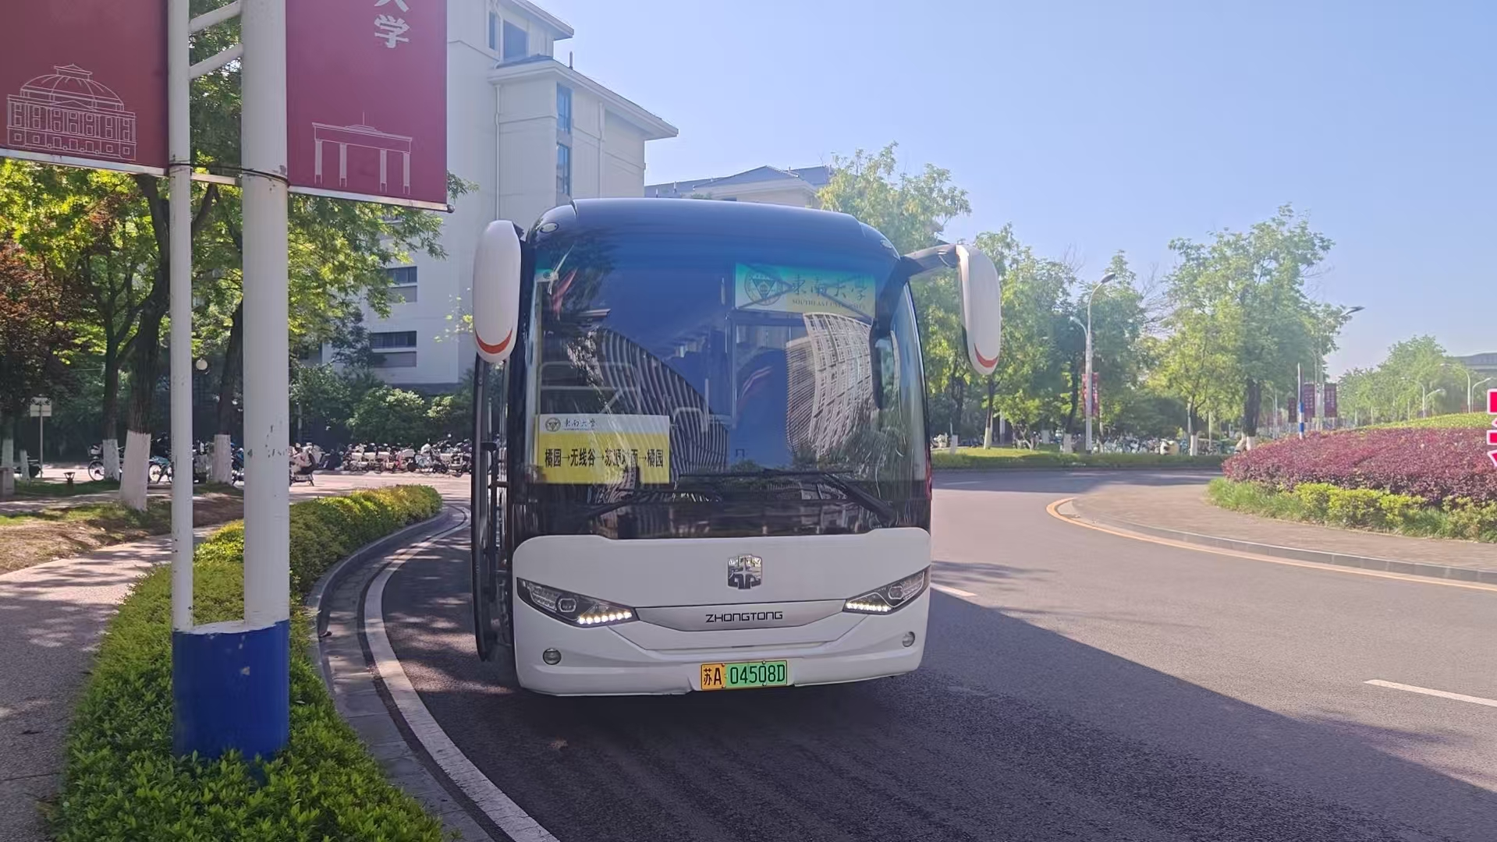
06 2026年下半年工作计划
常态化数据监控体系
节假日资源优化试点
后勤服务智能化升级
流程优化共创工作坊
目标：将数据驱动的管理模式固化，让运营状态可感知、可追溯，告别经验主义。
目标：破解高峰期资源闲置与短缺并存的矛盾，最大化提升特殊时段的资源利用率。
目标：以技术手段重构服务链路，大幅提升响应速度，打造现代化的智慧后勤底座。
目标：凝聚一线服务智慧，消除冗余环节，从内部挖掘服务质量提升的深层潜力。
每月输出运营分析报告，建立关键指标红黄绿灯预警，一旦出现偏差立即启动业务干预流程。
在中秋、国庆等节点试行动态排班方案，通过成本收益模型实时评估，为后续标准化推广提供数据支撑。
调研行业头部SaaS管理系统与移动端APP，结合现有业务流，评估系统集成与落地实施的可行性方案。
组织核心骨干开展沉浸式工作坊，通过现场模拟与痛点复盘，产出可落地的流程SOP优化方案。
核心愿景：以变革驱动服务效能的系统性跃升
下半年我们将以数据、技术、流程为三大核心抓手，通过精细化管理与智能化手段的双轮驱动，直击当前后勤服务的关键痛点。从基础监控体系的搭建到前沿数字化工具的引入，再到一线业务流程的深度重塑，每一项举措都以“主动保障”为导向。我们将稳步推进试点、严谨评估效果，将优化成果转化为可复制的管理经验，最终实现后勤服务质量与运营效率的双重突破，为公司业务发展提供更坚实、更敏捷的支撑。
Notes:
最后，是我们下半年的工作计划。我们将重点推进四项工作：建立常态化的数据监控机制；启动节假日资源优化试点；探索服务智能化升级；以及开展服务流程优化工作坊。我们相信，通过这些举措，后勤服务的质量和效率将得到进一步提升。

Slide 14
核心数据汇总表
日服务时长
总运行趟次
总行驶里程
单趟平均里程
15.0h/ 14.25h
462趟
1432km
3.32km/趟
兰台校区 / 无线谷校区
工作日 264 / 节假日 198
工作日 840 / 节假日 592
工作日 3.32 / 节假日 2.97
全天候超长运营覆盖，充分满足两校区师生早晚上下班、科研通勤及晚间活动的出行需求。
两校区合计总运力充足，其中兰台校区承担248趟次，无线谷校区214趟次，工作日运力配置高于节假日。
累计行驶距离可观，无线谷校区因地理位置较远，单周期行驶里程达840km，占总里程近六成。
运营效率指标显著，无线谷校区单趟里程（约4km）高于兰台校区（约2.4km），反映出不同的通勤服务半径。
运营洞察：数据显示工作日整体运营强度显著高于节假日，符合校区教学科研的周期性规律。无线谷校区受地理位置影响，单趟里程和总里程均处于高位，建议后续针对该线路优化车辆调度策略，以进一步提升运行效率与服务体验。
数据来源：《无线谷-兰台_工作日-节假日_班次与里程统计.xlsx》 | 统计周期：2026年上半年实际运营全量记录
Notes:
这一页汇总了本次汇报涉及的所有核心数据，方便各位领导查阅。所有数据均来源于上半年的实际运营记录，真实可靠。
我们可以看到，在日服务时长上，两校区均保持了超过14小时的运营时间；总运行趟次达到462趟，总行驶里程超过1400公里。特别值得注意的是，无线谷校区的单趟平均里程显著高于兰台校区，这对我们的车辆调度和成本控制提出了更高的要求。

Slide 15

感谢聆听
敬请批评指正
Notes:
我的汇报到此结束。感谢各位领导的聆听，恳请各位批评指正。谢谢大家！

